Slide 1
传统编译 vs. AI编译 结合点在哪里？
崔慧敏
中科院计算所

Slide 2
我们是做传统编译的团队
2000
2005
2010
2015
2020
ORC for Intel
龙芯编译器
神威编译工具
多核编译优化
高通量编
程工具
异构芯片编译
与编程环境
国内编译团队首次为主流芯片开发商业编译器
开源Open64的前身
积累了一批国内编译人才梯队
验证了自研编译器的可行性和高性能
验证了自研编译器 跨芯片的能力
领域优化经验
积累了国产AI芯片编译基础
2

Slide 3
当我们做AI编译器时
Auto-tuning
For Parameters
Model-driven
Compiler
Optimization
Semantic
Knowledge
自定义算子级别优化
Intelligent
Optimization
3

Slide 4
当我们做AI编译器时
跨算子融合优化
4

Slide 5
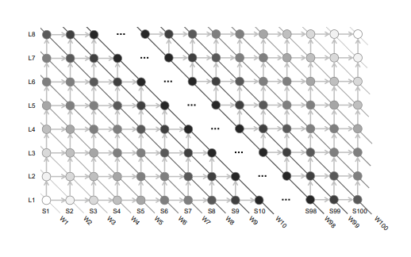
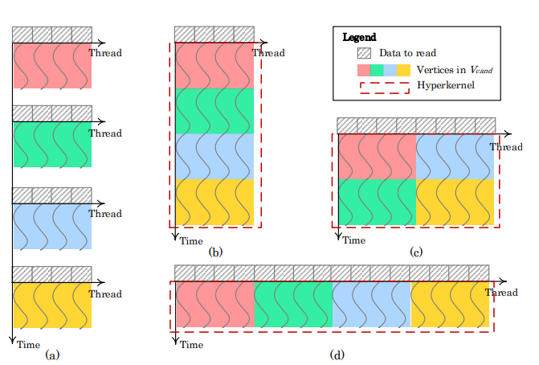

Slide 6

谢 谢！

